Slide 1


Projet de semestre
Duchoud Thibaud
Ghozlani Karim
Meguep Sakam Michelle Vanessa
Racine Raphaël
Santamaria Miguel
Présentation

Slide 2
Plan
Présentation de l'application
Technologies utilisées
Architecture globale
Principales difficultés
Aspects positifs
Problèmes connus
Fonctionnalités supplémentaires
Conclusion
Démo
1

Slide 3
Présentation de l'application
Application de gestion de projets
  Gestion utilisateurs
  Création de projets, spécialisations
  « Dashboards »
  Tâches, sous-tâches, membres
  Gestion de droits : membres, admins et créateur
  Modifications perçues en temps réel
  Se distinguer de l'existant => Ergonomie
2

Slide 4
Technologies utilisées
Technologies Web
  PHP
    Zend Framework 2
      Raisons : MVC, sécurité, ORM, ...
      Technologie « vieille » (2010) mais à jour, facilement abordable et offrant de bons résultats.
  Javascript, Node.js
  HTML, CSS
Serveur Apache
3

Slide 5
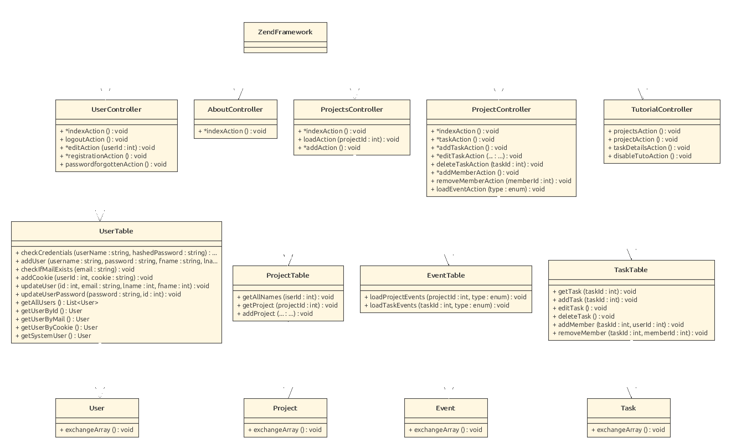
Architecture globale
4

Slide 6
Difficultés rencontrés
Difficultés organisationnelles
Difficultés techniques
Gestion et synchronisation des travaux de chaque personne.
Mises à niveaux et formations.
Trouver du temps pour se voir.
Finir dans les temps.
Sécurité dans la partie cliente (cookies, injections XSS, ...).
Apprentissage et utilisation du framework Zend.
Serveurs d'événements (websockets + requêtes HTTP).
Gestion du Dashboard.
5

Slide 7
Aspects positifs
Bonne entente au sein du groupe.
Projet intéressant et motivant.
Perfectionnement des technologies Web.
Découpage des tâches.
6

Slide 8
Problèmes connus
Pour cause de manque de temps :
Suppression de projet pas implémentée.
Impossible de quitter un projet, sauf si kick.
Une des vues du Dashboard est en lecture seule.
Gestion des sous-tâches abrégée.
Malgré cela, nous avons livré un projet stable et ergonomique.
7

Slide 9
Fonctionnalités additionnelles
Certaines fonctionnalités n'étaient pas dans le CC :
Plusieurs spécialisations par utilisateur.
F.A.Q. pour les nouveaux utilisateurs.
Un droit supplémentaire : le créateur.
8

Slide 10
Bilan
Globalement, nous sommes arrivés à nos fins.
Projet très intéressant.
Apport d'une grande expérience.
Notre but principal, l'ergonomie, a été respecté.
9

Slide 11
Merci pour votre attention !
Place à la démo !
10

